Slide 1

O ESTADO BRASILEIRO:
O QUE ESTÁ SENDO PENSADO SOBRE O ESTADO BRASILEIRO E O QUE ESTÁ EM CURSO EM SUA IMPLEMENTAÇÃO

Slide 2
Preâmbulo da Constituição da República Federativa do Brasil
“Nós, representantes do povo brasileiro, reunidos em Assembleia Nacional Constituinte para instituir um Estado Democrático, destinado a assegurar o exercício dos direitos sociais e individuais, a liberdade, a segurança, o bem-estar, o desenvolvimento, a igualdade e a justiça como valores supremos de uma sociedade fraterna, pluralista e sem preconceitos, fundada na harmonia social e comprometida, na ordem interna e internacional, com a solução pacífica das controvérsias, promulgamos, sob a proteção de Deus, a seguinte CONSTITUIÇÃO DA REPÚBLICA FEDERATIVA DO BRASIL.”

Slide 3
Constituição Federal – Direitos Sociais
Art. 6º São direitos sociais a educação, a saúde, a alimentação, o trabalho, a moradia, o transporte, o lazer, a segurança, a previdência social, a proteção à maternidade e à infância, a assistência aos desamparados, na forma desta Constituição.
Parágrafo único. Todo brasileiro em situação de vulnerabilidade social terá direito a uma renda básica familiar, garantida pelo poder público em programa permanente de transferência de renda, cujas normas e requisitos de acesso serão determinados em lei, observada a legislação fiscal e orçamentária

Slide 4
Constituição Federal - direitos dos trabalhadores urbanos e rurais
Art. 7º São direitos dos trabalhadores urbanos e rurais, além de outros que visem à melhoria de sua condição social:
I - relação de emprego protegida contra despedida arbitrária ou sem justa causa, nos termos de lei complementar, que preverá indenização compensatória, dentre outros direitos;
II - seguro-desemprego, em caso de desemprego involuntário;
III - fundo de garantia do tempo de serviço;
IV - salário mínimo, fixado em lei, nacionalmente unificado, capaz de atender a suas necessidades vitais básicas e às de sua família com moradia, alimentação, educação, saúde, lazer, vestuário, higiene, transporte e previdência social, com reajustes periódicos que lhe preservem o poder aquisitivo, sendo vedada sua vinculação para qualquer fim;
V - piso salarial proporcional à extensão e à complexidade do trabalho;

Slide 5
Constituição Federal
Art. 7º (continuação)
VI - irredutibilidade do salário, salvo o disposto em convenção ou acordo coletivo;
VII - garantia de salário, nunca inferior ao mínimo, para os que percebem remuneração variável;
VIII - décimo terceiro salário com base na remuneração integral ou no valor da aposentadoria;
IX – remuneração do trabalho noturno superior à do diurno;
X - proteção do salário na forma da lei, constituindo crime sua retenção dolosa;
XI – participação nos lucros, ou resultados, desvinculada da remuneração, e, excepcionalmente, participação na gestão da empresa, conforme definido em lei;
XII - salário-família pago em razão do dependente do trabalhador de baixa renda nos termos da lei;

Slide 6
Constituição Federal
Art. 7º (continuação)
XIII - duração do trabalho normal não superior a oito horas diárias e quarenta e quatro semanais, facultada a compensação de horários e a redução da jornada, mediante acordo ou convenção coletiva de trabalho;
XIV - jornada de seis horas para o trabalho realizado em turnos ininterruptos de revezamento, salvo negociação coletiva;
XV - repouso semanal remunerado, preferencialmente aos domingos;
XVI - remuneração do serviço extraordinário superior, no mínimo, em cinquenta por cento à do normal;
XVII - gozo de férias anuais remuneradas com, pelo menos, um terço a mais do que o salário normal;

Slide 7
Constituição Federal
Art. 7º (continuação)
XVIII - licença à gestante, sem prejuízo do emprego e do salário, com a duração de cento e vinte dias;
XIX - licença-paternidade, nos termos fixados em lei;
XX - proteção do mercado de trabalho da mulher, mediante incentivos específicos, nos termos da lei;
XXI - aviso prévio proporcional ao tempo de serviço, sendo no mínimo de trinta dias, nos termos da lei;
XXII - redução dos riscos inerentes ao trabalho, por meio de normas de saúde, higiene e segurança;
XXIII - adicional de remuneração para as atividades penosas, insalubres ou perigosas, na forma da lei;
XXIV - aposentadoria;

Slide 8
Para atender o que diz a Constituição Federal é necessário distribuir responsabilidades e competências entre a União (federal), estados, Distrito Federal e os municípios, que juntos formam a República Federativa do Brasil, ou o Estado soberano brasileiro.

Slide 9
Competências dos três níveis (esferas) de governo
Nível Federal
No nível federal, estão as sedes dos três Poderes – Executivo, Legislativo e Judiciário
Algumas competências do governo federal:
Relações Internacionais;
Comércio internacional;
Grandes projetos de infraestrutura – como rodovias, ferrovias, hidrelétrica;
Ensinos superior e técnico;(*)
Defesa nacional;
Polícias federais;
Agências reguladoras (regular, controlar e fiscalizar);
Assuntos econômicos, como política fiscal, política cambial e política monetária.
Arrecadação e fiscalização
Banco Central* - emissão de moeda, a supervisão do sistema financeiro, a execução da política monetária e cambial, e a atuação como "banco dos bancos" e do governo.
Meio ambiente
Povos originários (indígenas) e tradicionais (ribeirinhos e quilombolas)

Slide 10
Nível Estadual
Algumas competências dos governos estaduais:
Infraestrutura: como rodovias que ligam cidades do estado;
Segurança pública: como o comando das polícias civis e militares, bombeiros, sistema de execuções penais;
Moradias populares;
Atendimento de saúde para os casos mais complexos, como aqueles tratados nos hospitais;
Educação do ensino médio e da segunda parte do ensino fundamental. Além disso, alguns estados-membros também oferecem instituições de ensino superior.
Empresas públicas, quase sempre incluindo bancos, empresas de saneamento (água e esgoto), de energia e de transporte urbano.

Slide 11
Nível Municipal
Algumas competências dos governos municipais:
Planejamento urbano;
Saneamento básico (água e esgoto);
Iluminação pública;
Recolhimento e tratamento de lixo;
Limpeza urbana;
Criação de espaços públicos, como parques e ginásios;
Calçamento de ruas;
Gestão do trânsito;
Mobilidade urbana, como a criação de ciclovias e faixas de ônibus;
Transporte público urbano;
Educação do nível infantil à primeira parte do ensino fundamental;
Atendimento básico de saúde.

Slide 12
Políticas públicas
Grandes áreas
        Administração
        Defesa e segurança
        Desenvolvimento econômico
        Infraestrutura
        Meio ambiente
        Social

Slide 13
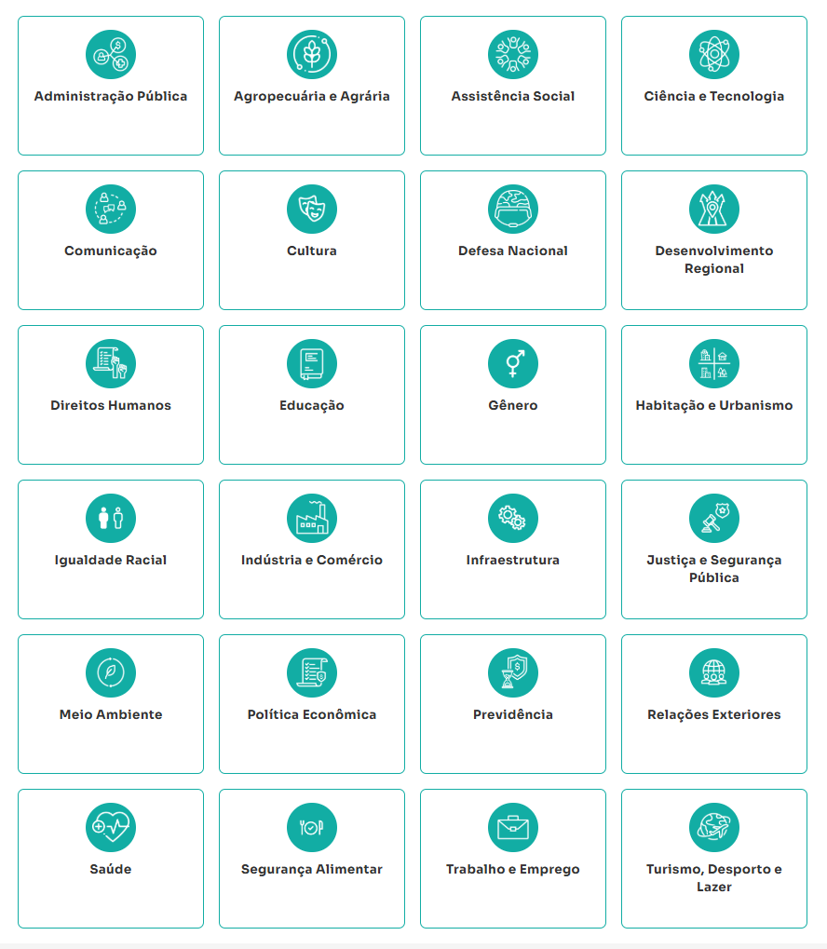
POLÍTICA PÚBLICAS
ÁREAS TEMÁTICAS

Slide 14
Exemplos:
Programa Federal de Prevenção e Enfrentamento do Assédio e da Discriminação
Grande área – Social
Área temática – Administração pública
Subárea – Administração
Programa Nacional de Processo Eletrônico
Grande área – Administração
Área temática – Administração Pública
Subárea – Administração
Programa Nacional de Modernização e Apoio à Produção Agrícola - PROMAQ
Grande área - Desenvolvimento Econômico
Área temática - Agropecuária e Agrária
Subárea – Agricultura

Slide 15
Exemplos:
Programa Escola em Tempo Integral
Grande área – Social
Área temática – Educação
Subárea – Educação
Programa Nacional de Expansão e Qualificação da Atenção Ambulatorial Especializada, no âmbito do Sistema Único de Saúde (SUS)
Grande área – Social
Área temática – Saúde
Subárea – Saúde
Política Nacional de Estímulo ao Empreendedorismo do Jovem do Campo (PNEEJC)
Grande área – Social
Área temática – Trabalho e Emprego
Subárea – Trabalho e Emprego

Slide 16
Exemplos:
Política Nacional de Desenvolvimento das Microempresas e das Empresas de Pequeno Porte - Política Nacional das MPEs
Grande área - Desenvolvimento Econômico
Área temática – Política Econômica
Subárea - Encargos Especiais
Programa Nacional de Enfrentamento às Organizações Criminosas
Grande área - Defesa e Segurança
Área temática - Justiça e Segurança Pública
Subárea - Segurança Pública
Programa de Aceleração da Transição Energética (Paten)
Grande área - Desenvolvimento Econômico
Área temática - Meio Ambiente
Subárea - Meio Ambiente, Energia, Infraestrutura, Ciência e Tecnologia

Slide 17

https://catalogo.ipea.gov.br/sobre

Slide 18
O QUE ESTÁ SENDO PENSADO SOBRE O ESTADO BRASILEIRO E O QUE ESTÁ EM CURSO EM SUA IMPLEMENTAÇÃO

Slide 19
O que pensa e propõe o campo progressista
Um Estado com foco em políticas sociais e econômicas que promovam a igualdade, a justiça social e o desenvolvimento sustentável, com ênfase em reformas que ampliem o acesso à educação, saúde, moradia e renda, além de fortalecer a democracia e a participação cidadã.

Slide 20
Elementos chave de um estado progressista
Estado de bem-estar social:
Ampliação do acesso a serviços públicos de qualidade, como saúde (com atenção especial para a saúde mental), educação (incluindo educação em tempo integral e universidades públicas), moradia (com programas de habitação popular e combate ao déficit habitacional) e transporte público acessível e eficiente.
Economia inclusiva:
Implementação de políticas que reduzam a desigualdade social, como a criação de empregos dignos, o aumento do salário mínimo, a taxação progressiva de grandes fortunas e a garantia de direitos trabalhistas.
Sustentabilidade ambiental:
Transição para uma economia de baixo carbono, com investimentos em energias renováveis, combate ao desmatamento, proteção da biodiversidade e promoção da agricultura sustentável.

Slide 21
Elementos chave de um estado progressista
Fortalecimento da democracia:
Reformas políticas que garantam a participação popular nas decisões, o combate à corrupção, a transparência na gestão pública e a proteção dos direitos humanos.
Igualdade de gênero e combate ao racismo:
Ações afirmativas para promover a igualdade de oportunidades entre homens e mulheres, o combate à violência de gênero e o combate ao racismo estrutural em todas as suas formas.
Cultura e educação:
Investimento em cultura, arte e educação como ferramentas de transformação social, com acesso democrático à cultura e à produção cultural.

Slide 22
Exemplos de políticas e ações
Financiamento público da educação:
Aumento dos investimentos em educação em todos os níveis, com foco na qualidade do ensino e na valorização dos profissionais da educação.
Reforma tributária progressiva:
Implementação de um sistema tributário mais justo, com maior carga para os mais ricos e menores para os mais pobres, além de incentivos para atividades econômicas sustentáveis.
Políticas de combate à pobreza:
Implementação de programas sociais abrangentes, como o Bolsa Família, com acompanhamento e avaliação para garantir sua efetividade e evitar fraudes.

Slide 23
Exemplos de políticas e ações
Investimento em infraestrutura social:
Construção de creches, escolas, hospitais, centros culturais e esportivos, além de investimentos em saneamento básico e transporte público.
Promoção da cultura de paz e do respeito à diversidade:
Programas de combate à violência, promoção da cultura de paz, respeito às diferenças e combate ao preconceito.
Ações afirmativas para grupos vulneráveis:
Políticas direcionadas para a promoção da igualdade de oportunidades para mulheres, negros, indígenas, pessoas com deficiência e outros grupos marginalizados.

Slide 24
O que pensa e propõe o campo conservador
“A esperança é que um mandato reformista assuma o Palácio do Planalto e seja capaz de realizar uma agenda que passaria por profundas mudanças e cortes nas despesas públicas. Entre elas, o congelamento do salário mínimo, novo teto de gastos, nova reforma da previdência, privatizações, reforma administrativa e limitação de gastos da União”, afirmou Pedro Jobim, economista-chefe e fundador da Legacy Capital no evento Expert XP nesta sexta-feira (25).

Slide 25
Proposta do mercado financeiro
Mudanças nas regras de gastos previdenciários, por meio de uma nova reforma da Previdência ou de medidas que alterem despesas previdenciárias;
Reforma de gastos sociais para fundir as políticas existentes e evitar sobreposição;
Mudanças nas regras do abono salarial e do seguro-desemprego.
Privatização
Liberação de verbas para investimentos
Contenção de gastos com servidores, por meio de uma reforma administrativa;
Redução da estrutura da administração pública
Redução de despesas de pessoal

Slide 26
Proposta do mercado financeiro
Desindexação de benefícios do RGPS e do BPC do salário mínimo: os benefícios previdenciários deixariam de ter aumento acima da inflação, e passariam a ser corrigidos somente pela variação dos preços do ano anterior, ou por até 0,6% ao ano. A economia potencial projetada para a medida em 10 anos (2025-2034) é de R$ 1,1 trilhão sem ganho acima da inflação, ou de R$ 890 bilhões com alta real (acima da inflação) de 0,6% ao ano. Pela regra atual, o salário mínimo, e os benefícios previdenciários, podem crescer até 2,5% ao ano acima da inflação.
Revisão dos pisos da saúde, da educação e do Fundeb: os gastos com saúde e educação deixariam de ser atrelados à receita, formato atual, e passariam a ser corrigidos pela inflação, ou por 0,6% ao ano acima da inflação. O cálculo indica o "ganho" de R$ 97 bilhões a R$ 77,5 bilhões entre 2026 e 2028 – um montante de recursos que a saúde e a educação deixariam de receber neste período.

Slide 27


